Slide 1
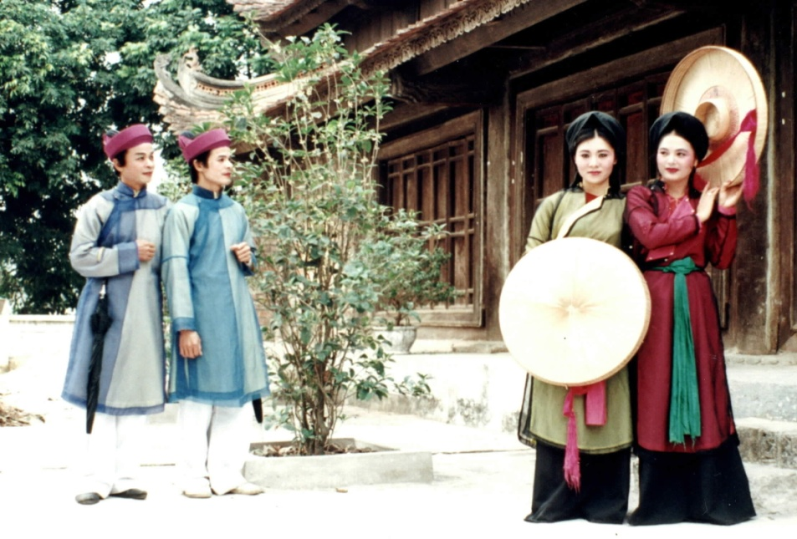


기회의 땅, 베 트 남

Slide 2
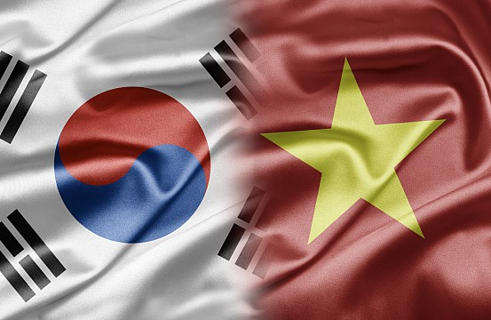
I. 한-베트남 양국 관계-가까운 이웃, 사돈의 나라
양국 정치ㆍ외교관계
1992년 수교
2001년 21세기
포괄적 동반자 관계
2009년 전략적 협력 동반자 관계
고위인사 교류 / 정상급 20여회, 국회의장 13회, 각료급 200여회
2018년 특별 전략적 동반자 관계

Slide 3
I. 한-베트남 양국 관계
2. 경제협력 관계
o. 제반 경제협정 체결
o. 무역 615억 불 (베트남, 3위 교역국) (2020년 1,000억 불 예상)
o. 투자(누적) 57.6억 불(한국, 1위 투자국)
o. ODA(누적) 16억 4천만 불
o. 한-베 양자 FTA 발효(2016)
(한국의 베트남 수출 45% 증대, 베트남의 한국수출 30% 증대)

Slide 4

I. 한-베트남 양국 관계
2. 인적 교류
o. 베트남에 15만 여명의 한국인이,
한국에 14만 여명의 베트남인이 거주
o. 상호 방문 200만 여명 (한국인 175만 명, 베트남인 22만여 명)

Slide 5
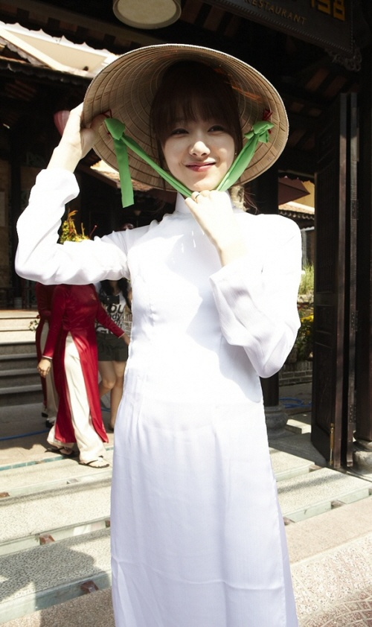
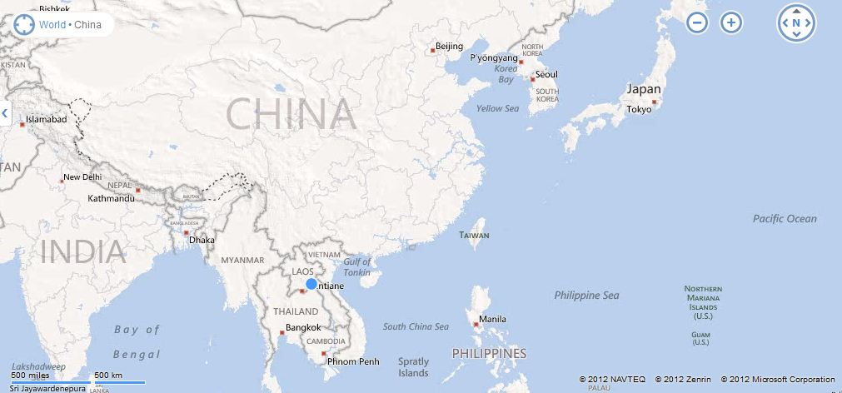
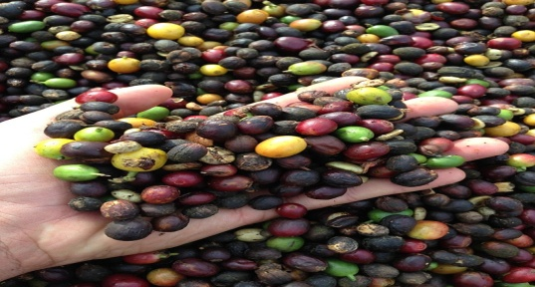

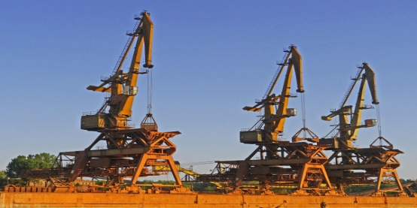
II. 베트남 발전 잠재력
개발 잠재력
유구한 역사와 찬란한 문화
풍부한 자원
(커피 2위 생산국, 쌀 2위 수출국, 석유ㆍ석탄ㆍ보크사이트 등 보유)
베트남
Notes:
II. 베트남 발전 잠재력

Slide 6

II. 베트남 발전 잠재력
개발 잠재력
국민의 근면성과 재능
젊은 인구 구조(30세, 전 인구의 60%)
정치ㆍ사회의 안정
지도층의 개발의지
* <a brief history of the future> (Jacques Attali)
베트남, 2025년 인구 125백만 명의 나라로, 아시아 3위 경제력 국가
Notes:
II. 베트남 발전 잠재력

Slide 7
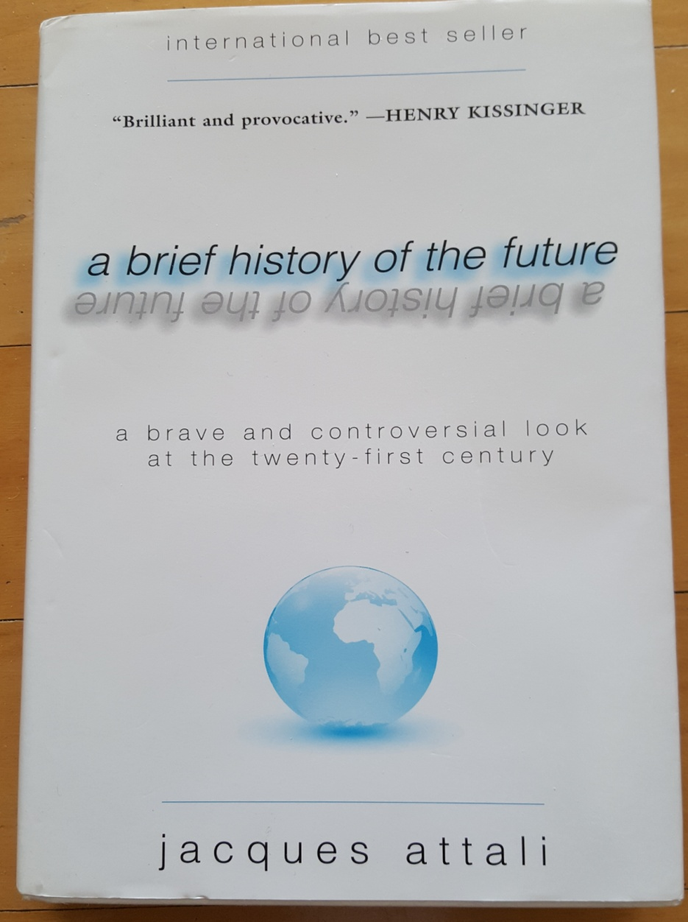
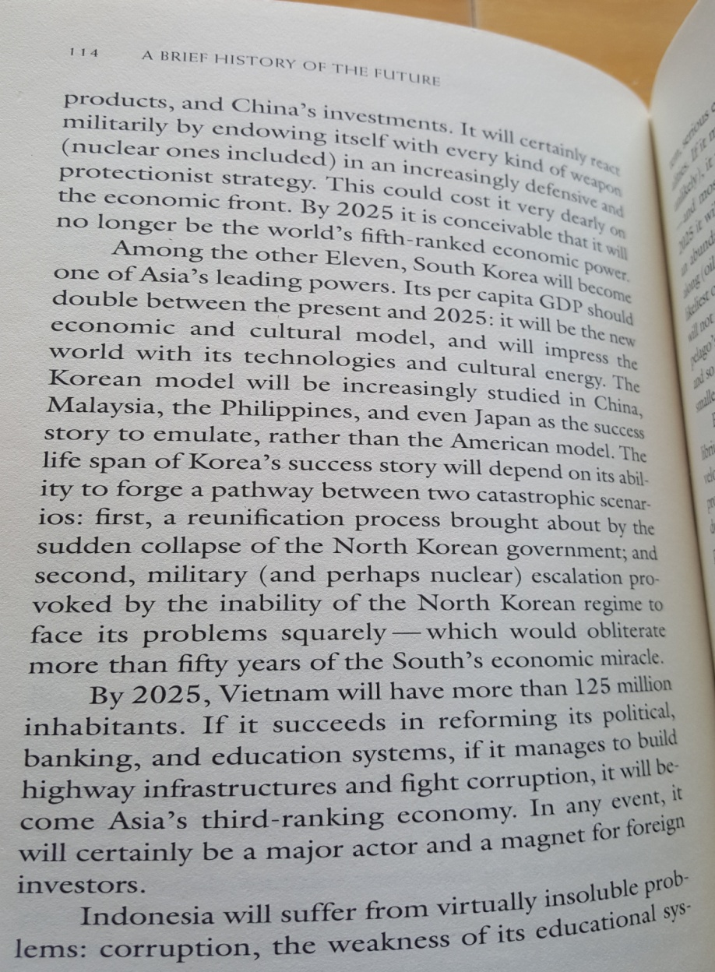
II. 베트남 발전 잠재력
Notes:
II. 베트남 발전 잠재력

Slide 8
II. 베트남 발전 잠재력
2. 제반 도전
정치 개혁
금융 개혁
교육 개혁
인프라
구축
부패 척결
Notes:
II. 베트남 발전 잠재력

Slide 9

IIII. 베트남의 개방
개혁ㆍ개방 조치
1975년 통일 이후 경제 악화
1986년 ‘도이머이(Doi Moi)'(쇄신) 선언
국제사회에 개방 / ASEAN(1998), APEC(1998), WTO(2007) 등 가입
사회주의 시장경제제도 채택(2003)

Slide 10

IIII. 베트남의 개혁ㆍ개방
2. 경제 성장
인구 9,600만 명
2017년 6.8%, 2018년 6.5% 예상
GDP 2,210억 불
교역규모 4,200억 불(수출 2,140억불, 수입 2,110억불)
개혁을 위한 “제2의 도이머이” 필요?

Slide 11
IV. 한-베 양국 관계 강화 방안
1. 왜 베트남인가? /역사문화적 유사성, 아세안지역경제권의 중심,
9,400만 명의 소비시장, 싱가폴-홍콩 해운노선 상 위치
대 베트남 관계 격상/베트남을 동북아 국가, 신남방정책의 핵심국
* 신남방정책(New Southern Policy): ASEAN 중시정책
- 무역, 투자, 건설주주에서 2위의 지역으로 한국의 성장동력을 제공
하는 아세안과 협력관계 강화
-외교관계를 한반도 주변 4강 수준으로 격상, 2020년 무역 2,000억불,
한아세안협력기금 1,400만 불로 증액
3. 정치ㆍ안보 협력(국방협력, 지자체 간 협력)

Slide 12
IV. 한-베 양국 관계 강화 방안
4. 양국 간 거시경제 협력 (한-베 경제 및 투자 관계 긴밀화)
5. 부분별 협력 (부품, 소재, 인력 양성, 금융, 교육, 인프라 )
6. 통합 아세안시장 공동 진출 (한-베 양자 FTA 활용)
7. 사회문화 / 상대 언어 방송국 개설, 청년교류 확대, 다문화
가족 지원
* 베트남 다문화 여성을 국회로, 김구-호치민 교류 가능성 추적

Slide 13

V. 베트남인들의 협상스타일
1. 사회주의의 영향
협상은 갈등(negotiation is a struggle)
힘 중시(emphasis on power)
타협과 양보는 취약의 표시
(compromises and concessions as signs of weakness)
주도 결여(lack of initiatives)
급변(volte-face)
이이제이(以夷制夷 )

Slide 14

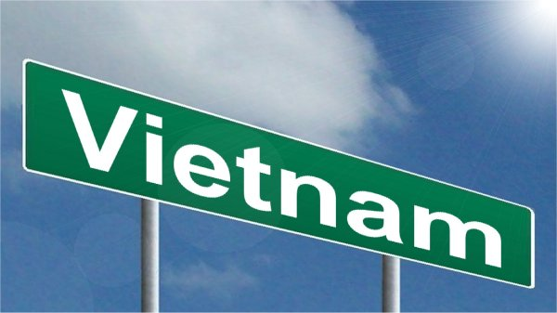
V. 베트남인들의 협상스타일
2. 베트남인에게서 관찰되는 특징
원칙은 확고하게, 전략과 정책은 유연하게
적응력과 유연성
컨센서스에 의한 의사결정 / 집단적 의사소통
정치 우선 사회
체면 문화
인내심
* Henry Kissinger: They(Vietnamese) make the Russians look good.
(Walter Isaacson, Kissinger, p. 467)

Slide 15
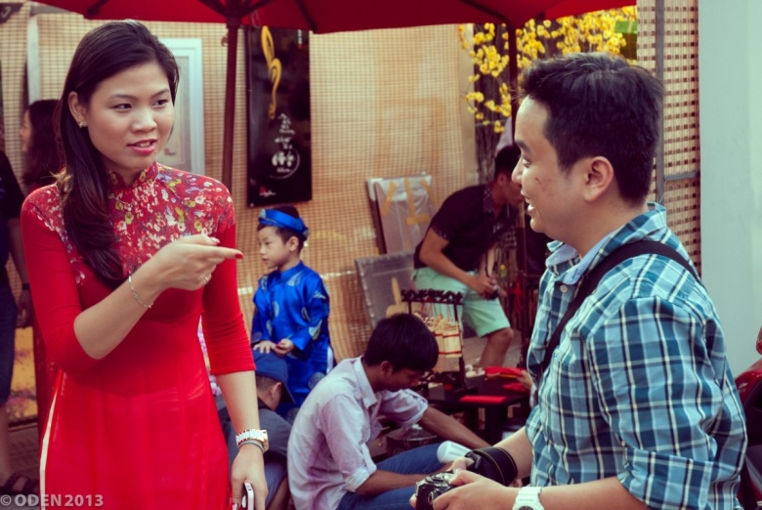
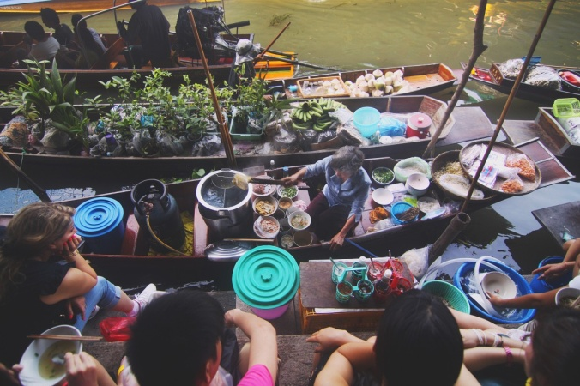
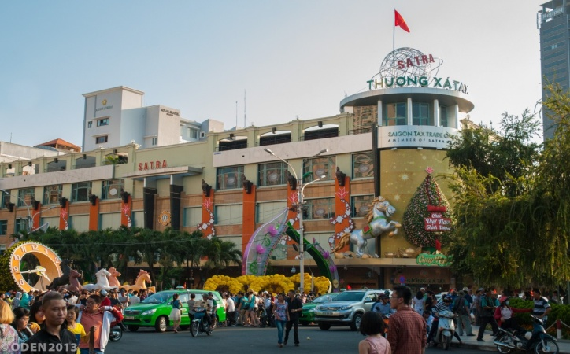
VI. 베트남 진출 시 고려
대인관계 / 入家隨俗, 情感, 顧望
2. 현장 / 보는게 믿는 것
3. 현지화 /심겨진 곳에서 꽃 피워라
4. 장기 지속가능한 관계 /좋을 때
더 잘하자 / CSR, 다문화여성 보호
5. 공관 등 기관 활용 / 벽지장도 맞들자

Slide 16
V II. 질문 사항
호치민은 지금도 중요한가?
베트남의 남북 간 화해는 이루어졌는가?
베트남의 정치 개혁, 서구식 민주정치가 답인가?
베트남인 들에게 공자는 있는가?
베트남은 아시아의 경제력 국가로 부상할 수 있을까?
베트남은 남중국해를 두고 중국과 전쟁을 할 수 있을까?
베트남은 우리의 월남 전 참전에 대해 어떻게 생각하고 있을까?

Slide 17
베트남에 내기를 걸어라!

Slide 18
감사합니다

